Slide 1


ДАРХАН-УУЛ АЙМГИЙН СТАТИСТИКИЙН ХЭЛТЭС
Дархан-Уул аймгийн Хөдөө аж ахуйн салбарын инфографик
Вэб: www.darkhan-uul@nso.mn

Slide 2
ДАРХАН-УУЛ АЙМГИЙН СТАТИСТИКИЙН ХЭЛТЭС
Вэб: www.darkhan-uul@nso.mn

Slide 3
ДАРХАН-УУЛ АЙМГИЙН СТАТИСТИКИЙН ХЭЛТЭС
2014 оны мал тооллогын үр дүнгээр улсад нийт малаараа 21 аймаг дотор 20-рт, 330 сум дотор Хонгор сум 115-рт, 1592 баг дотор Хонгор сумын 2-р баг 6-рт орж байна.
Вэб: www.darkhan-uul@nso.mn

Slide 4
ДАРХАН-УУЛ АЙМГИЙН СТАТИСТИКИЙН ХЭЛТЭС
Вэб: www.darkhan-uul@nso.mn

Slide 5
ДАРХАН-УУЛ АЙМГИЙН СТАТИСТИКИЙН ХЭЛТЭС
Вэб: www.darkhan-uul@nso.mn

Slide 6

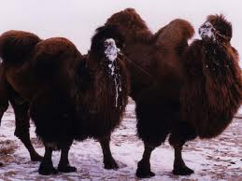
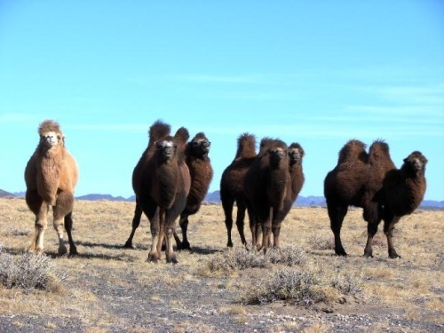
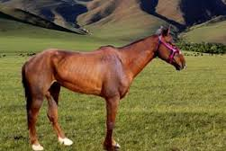
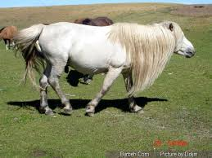
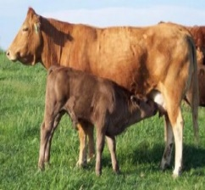
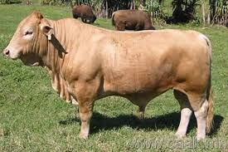
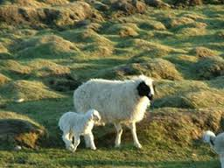
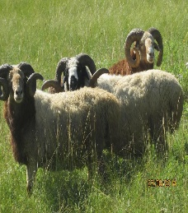
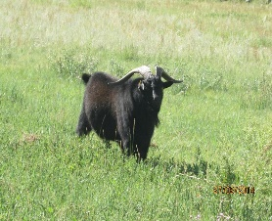
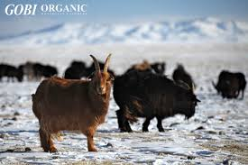
ДАРХАН-УУЛ АЙМГИЙН СТАТИСТИКИЙН ХЭЛТЭС
Хээлтүүлэгч малын тоо,
толгой
Хээлтэгч малын тоо, толгой
Буур
2013 онд 5
2014 онд 3
2015 онд 4
Азарга
2013 онд 464
2014 онд 494
2015 онд 516
Ингэ
2013 онд 90
2014 онд 34
2015 онд 26
Гүү
2013 онд 3905
2014 онд 4460
2015 онд 4568
Үнээ
2013 онд 16809
2014 онд 20544
2015 онд 19995
Эм хонь
2013 онд 72869
2014 онд 81777
2015 онд 72536
Бух
2013 онд 376
2014 онд 484
2015 онд 493
Хуц
2013 онд 807
2014 онд 929
2015 онд 994
Ухна
2013 онд 509
2014 онд 561
2015 онд 507
Эм ямаа
2013 онд 40148
2014 онд 45932
2015 онд 41786
Вэб: www.darkhan-uul@nso.mn

Slide 7
ДАРХАН-УУЛ АЙМГИЙН СТАТИСТИКИЙН ХЭЛТЭС
51086
89992
279053
2013 оны эхний мал
Малын орлого
Малын зардал
Бэлэн төл
Зүй бус хорог-дол
2012 оны эцсийн мал
268369
126968
3426
62884
111164
324241
2014 оны эхний мал
Малын орлого
Малын зардал
Бэлэн төл
Зүй бус хорог-дол
2013 оны эцсийн мал
279053
127215
1645
25406
90875
288363
2014 оны эхний мал
Малын орлого
Малын зардал
Бэлэн төл
Зүй бус хорог-дол
2014 оны эцсийн мал
324241
148435
3724
Вэб: www.darkhan-uul@nso.mn

Slide 8
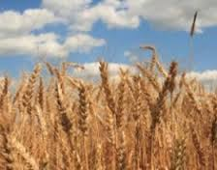
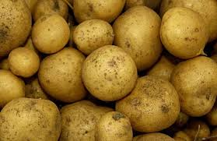
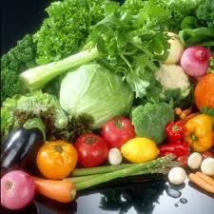
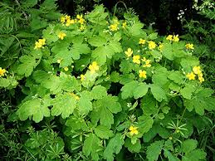
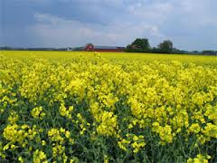
ДАРХАН-УУЛ АЙМГИЙН СТАТИСТИКИЙН ХЭЛТЭС
2011 он 11041.4 1001.8 916.7 230.0 1100.0
2012 он 9050.9 1189.5 961.6 397.0 3870.2
2013 он 10640.5 695.0 1240.5 92.5 5775.4
2014 он 11030.5 591.2 1341.4 319.7 5641.1
2015 он 14660.9 375.4 1023.6 128.0 4752.0
Тариалсан талбай, га
Хураасан ургац, тн
2011 он 16803.8 14276.5 13144.7 6308.6 473.6
2012 он 12820.8 14208.0 12928.9 1600.0 2150.0
2013 он 11698.0 8417.0 15277.9 147.9 2370.2
2014 он 14937.0 7327.6 17085.8 489.1 3948.7
2015 он 3852.0 2931.8 4695.8 2088.3 609.6
Вэб: www.darkhan-uul@nso.mn

